Slide 1
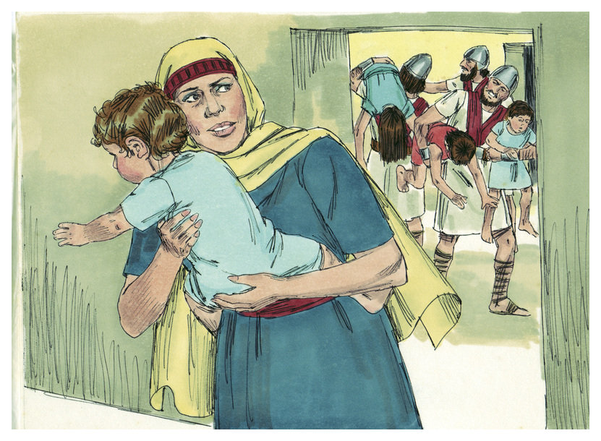

Mujeres de la Biblia
Atalía y Josaba
(2 Reyes 11:1-21)
25 de febrero de 2016
Iglesia Bíblica Bautista de Aguadilla

Slide 2
Contexto
2 Reyes
  11:1-21

Slide 3
Texto clave
“Pero Josaba hija del rey Joram, hermana de Ocozías, tomó a Joás hijo de Ocozías y lo sacó furtivamente de entre los hijos del rey a quienes estaban matando, y lo ocultó de Atalía, a él y a su ama, en la cámara de dormir, y en esta forma no lo mataron.”
(2 Reyes 11.2)

Slide 4
Bosquejo de Estudio
1. Atalía y Josaba
(2 Reyes 11:1-3)
2. Joiada muestra al hijo del rey
(2 Reyes 11:4-9)
3. Muerte de Atalía
(2 Reyes 11:10-16)
4. Joás toma su lugar como rey
(2 Reyes 11:17-21)

Slide 5
Atalía
Era nieta de Omri, uno de los reyes más idólatras y malvados que tuvo Israel.
Hija de Acab y Jezabel, fue la única mujer que gobernó sobre Judá.
Esposa de Joram y madre de Ocozías, ambos reyes de Judá.
Asesinó a sus propios nietos para poder tomar posesión del trono de Judá.

Slide 6
Josaba
Hija de Joram y hermana de Ocozías.
Esposa del sumo sacerdote Joiada.
Le preservó la vida a Joás, hijo menor de su hermano Ocozías, quien era legítimo heredero al trono de Judá, preservando así el linaje del cual descendería el Mesías.
Presenció la muerte de muchos de sus sobrinos quienes fueron asesinados por su madrastra Atalía.

Slide 7
1. Atalía y Josaba
(2 Reyes 11:1-3)
7

Slide 8
1. Atalía y Josaba
(2 Reyes 11:1-3)
“Cuando Atalía madre de Ocozías vio que su hijo era muerto, se levantó y destruyó toda la descendencia real. Pero Josaba hija del rey Joram, hermana de Ocozías, tomó a Joás hijo de Ocozías y lo sacó furtivamente de entre los hijos del rey a quienes estaban matando, y lo ocultó de Atalía, a él y a su ama, en la cámara de dormir, y en esta forma no lo mataron. Y estuvo con ella escondido en la casa de Jehová seis años; y Atalía fue reina sobre el país.” (2 Reyes 11.1–3)
8

Slide 9
1. Atalía y Josaba
(2 Reyes 11:1-3)
Atalía tomó control cuando su hijo Ocozías fue muerto por Jehú.
La Biblia nos dice acerca de Ocozías lo siguiente: “También él anduvo en los caminos de la casa de acab, pues su madre le aconsejaba a que actuase impíamente”. 2 Crónicas 22:3
Atalía mandó a matar a todos sus nietos para apropiarse del trono de Judá.
Pero Josaba tomó a Joás de entre los hijos del rey que estaban matando.
Josaba escondió al niño en el templo de Jehová por seis años.
9

Slide 10
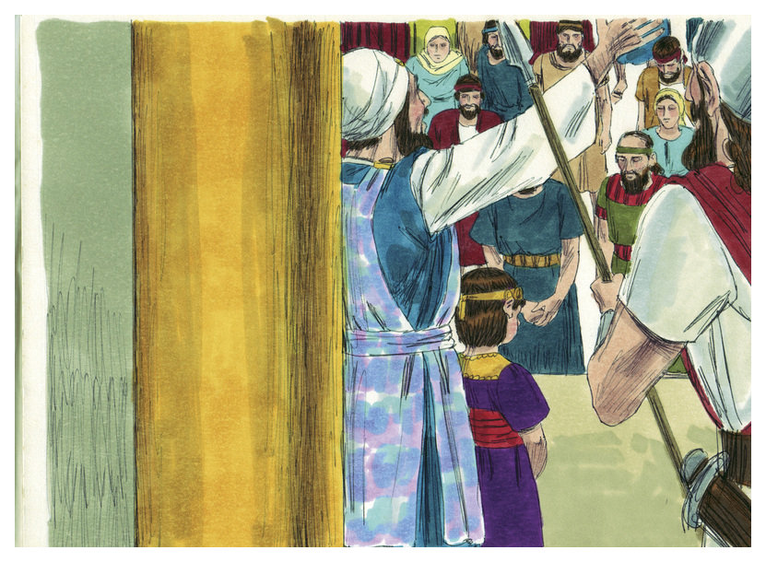
2. Joiada muestra al hijo del rey
(2 Reyes 11:4-9)
10

Slide 11
2. Joiada muestra al hijo del rey
(2 Reyes 11:4-9)
“Mas al séptimo año envió Joiada y tomó jefes de centenas, capitanes, y gente de la guardia, y los metió consigo en la casa de Jehová, e hizo con ellos alianza, juramentándolos en la casa de Jehová; y les mostró el hijo del rey. Y les mandó diciendo: Esto es lo que habéis de hacer: la tercera parte de vosotros tendrá la guardia de la casa del rey el día de reposo. Otra tercera parte estará a la puerta de Shur, y la otra tercera parte a la puerta del postigo de la guardia; así guardaréis la casa, para que no sea allanada…
11

Slide 12
2. Joiada muestra al hijo del rey
(2 Reyes 11:4-9)
…Mas las dos partes de vosotros que salen el día de reposo tendréis la guardia de la casa de Jehová junto al rey. Y estaréis alrededor del rey por todos lados, teniendo cada uno sus armas en las manos; y cualquiera que entrare en las filas, sea muerto. Y estaréis con el rey cuando salga, y cuando entre. Los jefes de centenas, pues, hicieron todo como el sacerdote Joiada les mandó; y tomando cada uno a los suyos, esto es, los que entraban el día de reposo y los que salían el día de reposo, vinieron al sacerdote Joiada.” (2 Reyes 11.4–9)
12

Slide 13
2. Joiada muestra al hijo del rey
(2 Reyes 11:4-9)
En el séptimo año, Joiada el sumo sacerdote, llamó a los jefes de centenas, capitanes y gente de la guardia y les mostró al hijo del rey, el heredero del trono.
Joiada hizo alianza con estos hombres para derrotar Atalía y coronar a Joás como rey.
El plan de Joiada incluía guardar el templo de Jehová, la casa del rey y proteger al futuro rey de Judá. Cualquiera que intentara entrar al lugar debía morir.
13

Slide 14
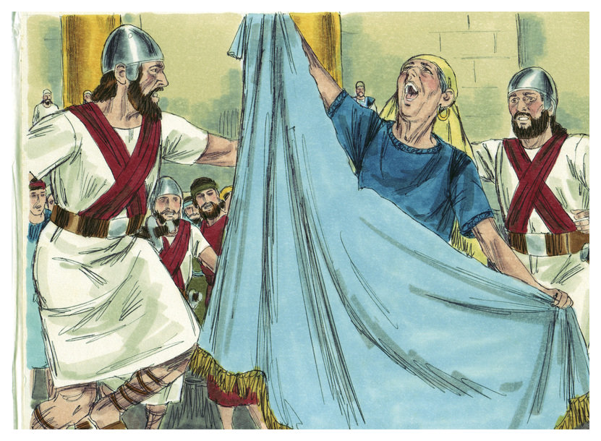
3. Muerte de Atalía
(2 Reyes 11:10-16)
14

Slide 15
3. Muerte de Atalía
(2 Reyes 11:10-16)
“Y el sacerdote dio a los jefes de centenas las lanzas y los escudos que habían sido del rey David, que estaban en la casa de Jehová. Y los de la guardia se pusieron en fila, teniendo cada uno sus armas en sus manos, desde el lado derecho de la casa hasta el lado izquierdo, junto al altar y el templo, en derredor del rey. Sacando luego Joiada al hijo del rey, le puso la corona y el testimonio, y le hicieron rey ungiéndole; y batiendo las manos dijeron: ¡Viva el rey! Oyendo Atalía el estruendo del pueblo que corría, entró al pueblo en el templo de Jehová…
15

Slide 16
3. Muerte de Atalía
(2 Reyes 11:10-16)
…Y cuando miró, he aquí que el rey estaba junto a la columna, conforme a la costumbre, y los príncipes y los trompeteros junto al rey; y todo el pueblo del país se regocijaba, y tocaban las trompetas. Entonces Atalía, rasgando sus vestidos, clamó a voz en cuello: ¡Traición, traición! Mas el sacerdote Joiada mandó a los jefes de centenas que gobernaban el ejército, y les dijo: Sacadla fuera del recinto del templo, y al que la siguiere, matadlo a espada. (Porque el sacerdote dijo que no la matasen en el templo de Jehová.) Le abrieron, pues, paso; y en el camino por donde entran los de a caballo a la casa del rey, allí la mataron.” (2 Reyes 11.10–16)
16

Slide 17
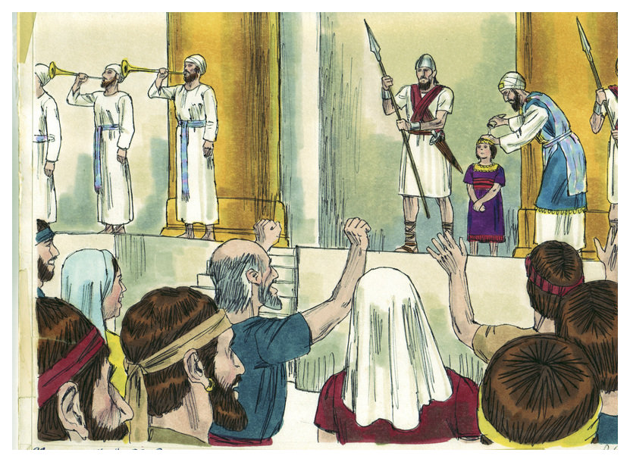
3. Muerte de Atalía
(2 Reyes 11:10-16)
17

Slide 18
3. Muerte de Atalía
(2 Reyes 11:10-16)
Joás fue sacado al pueblo y ungido y coronado como rey. El pueblo le recibió con grito de júbilo gritando: ¡Viva el rey!
Cuando Atalía se dio cuenta de lo que estaba sucediendo, rasgo sus vestidos y gritó: ¡Traición! ¡Traición!
Joiada mandó a los que gobernaban el ejército a que sacaran a Atalía de los alrededores del templo y la mataran fuera.
18

Slide 19
4. Joás toma su lugar como rey
(2 Reyes 11:17-21)
19

Slide 20
4. Joás toma su lugar como rey
(2 Reyes 11:17-21)
“Entonces Joiada hizo pacto entre Jehová y el rey y el pueblo, que serían pueblo de Jehová; y asimismo entre el rey y el pueblo. Y todo el pueblo de la tierra entró en el templo de Baal, y lo derribaron; asimismo despedazaron enteramente sus altares y sus imágenes, y mataron a Matán sacerdote de Baal delante de los altares. Y el sacerdote puso guarnición sobre la casa de Jehová…
20

Slide 21
4. Joás toma su lugar como rey
(2 Reyes 11:17-21)
…Después tomó a los jefes de centenas, los capitanes, la guardia y todo el pueblo de la tierra, y llevaron al rey desde la casa de Jehová, y vinieron por el camino de la puerta de la guardia a la casa del rey; y se sentó el rey en el trono de los reyes. Y todo el pueblo de la tierra se regocijó, y la ciudad estuvo en reposo, habiendo sido Atalía muerta a espada junto a la casa del rey. Era Joás de siete años cuando comenzó a reinar.”
(2 Reyes 11.17–21)
21

Slide 22
4. Joás toma su lugar como rey
(2 Reyes 11:17-21)
El pueblo y el rey hicieron pacto con Jehová de que le servirían de todo corazón.
El pueblo derribó el templo de Baal que Atalía había promovido y mataron a Matán sacerdote de Baal.
Entonces sentaron al rey en el trono de los reyes y el pueblo se regocijó y estuvo en reposo. Era Joás de siete años cuando comenzó a reinar.
22

Slide 23
Preguntas de repaso
1. Mencione algunas características de Atalía.
2. Mencione algunas características de Josaba.
3. ¿Qué aprendemos de la vida de Atalía?
4. ¿Qué aprendemos de la vida de Josaba?
5. ¿Cómo vemos a Dios obrando en esta historia?
23

Slide 24
Pensamientos finales…
Josaba demostró valentía al salvar de la muerte a Joás y esconderlo en una habitación del templo de Jehová para así protegerlo de la malvada Atalía. Siendo Atalía adoradora de Baal probablemente nunca entró al templo de Jehová.
Josaba decidió hacer lo correcto junto con su esposo Joiada el sumo sacerdote. Juntos se dedicaron a instruir al niño en lo caminos del Señor y prepararlo para convertirse en rey de Judá. Como nos dice Gálatas 6:9-10: “No nos cansemos, pues, de hacer bien; porque a su tiempo segaremos, si no desmayamos. Así que, según tengamos oportunidad, hagamos bien a todos, y mayormente a los de la familia de la fe.”
24

Slide 25
Bibliografía
Reina Valera Revisada (1960). 1998. Miami: Sociedades Bı́blicas Unidas.
Priddy, Eunice. Extraordinarias mujeres de la Biblia. Grand Rapids, Michigan: Editorial Portavoz, 2001.
Spangler, Ann y Syswerda, Jean E. Mujeres de la Biblia. Miami, Florida: Editorial Vida, 2008.
Nelson, Wilton M. Nuevo diccionario ilustrado de la Biblia.
MacDonald, William. Comentario Bíblico de William MacDonald: Antiguo Testamento y Nuevo Testamento.
http://www.dsmedia.org/resources/illustrations/sweet-publishing/ (imágenes bíblicas).
25
Notes:
25

Slide 26


